Slide 1
가계부 프로그램
기간 : 2017.01.22 ~ 2017.02.12
발표일 : 2017.02.14

Slide 2
목차
01. 프로그램 개발 목적 및 요구사항
02. 개발 일정
03. 개발 환경
04. 개체 관계도
05. 데이터 모델링
06. MVC 구조
07. UI 및 기능 설명
08. 후기

Slide 3
01. 프로그램개발 목적 및 요구사항
개발 목적
가계부의 수입과 지출등록, 조회, 수정, 차트보기기능을 통해 가계부를 쉽게 관리할 수 있다.
요구 사항
(1) 회원들의 금액, 대분류, 소분류, 결제수단, 내용을 입력한다.
(2) 가계부의 수입과 지출을 등록 시 날짜선택을 1순위로 한다.
(3) 가계부의 수입지출목록의 조회/수정/삭제 기능이 있다.
(4) 월별, 분류별, 결제수단별로 수입, 지출, 수입-지출 그래프를 볼 수 있다.
(5) 총 잔액을 볼 수 있다.

Slide 4
02. 개발일정
1/3 코딩
(메인 수입지출목록화면)
1/31 코딩
(수입,지출,수정 팝업창)
1/22 UI구조 설계
1/23 UI구조 설계
2/1 코딩
(차트)
1/24 UI구조 설계
2/7 코딩
(오류수정)
1/25 테이블설계
(InOutcomeList, UserInformation)
2/8 코딩
(오류수정)
1/28 DB연동
2/11 코딩
(오류수정)
1/29 코딩
(로그인, 사용자등록, ID비번몰라화면)
2/12 PPT작성

Slide 5
03. 개발환경
OS : Window7 64bit
개발 Tool : MYSQL COMMUNITY SERVER 5.7.10-LOG (GPL)
MYSQL WORKBENCH 6.3.5 CE BUILD 204 (64BIT)
ECLIPSE IDE FOR JAVA DEVELOPERS VERSION: NEON.3RELEASE(4.9.0)
JAVAFX SCENE BUILEDR 2.0
OBJECTAID UML EXPLORER 1.1.7
개발언어 : JDK 1.8, JAVAFX

Slide 6


04. 개체 관계도
InOutcomeList
사용자ID
UserInformation
번호
수입
사용자ID
지출
비밀번호
날짜
시간
질문박스
대분류
답변
전화번호
소분류
내용
결제

Slide 7
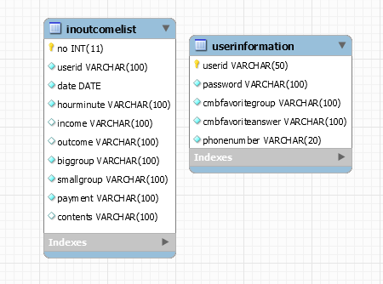
05. 데이터모델링
물리적 ERD

Slide 8
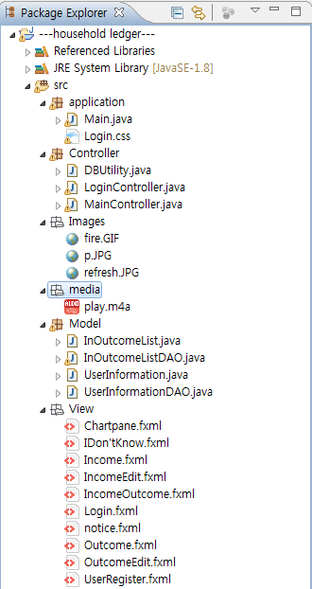
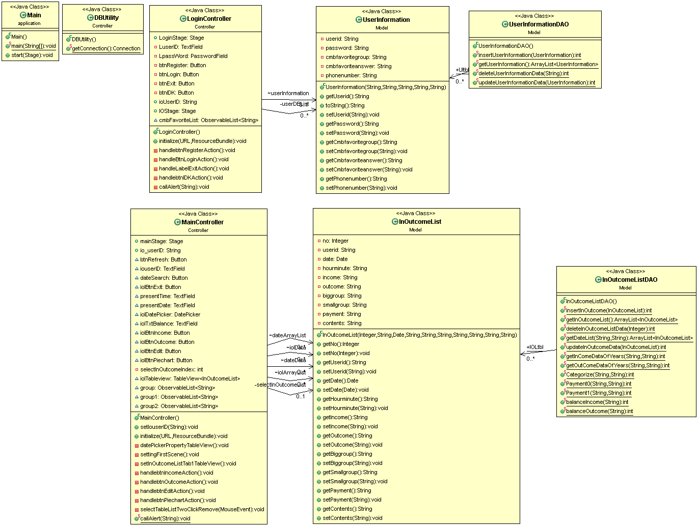
06. MVC 구조

Slide 9
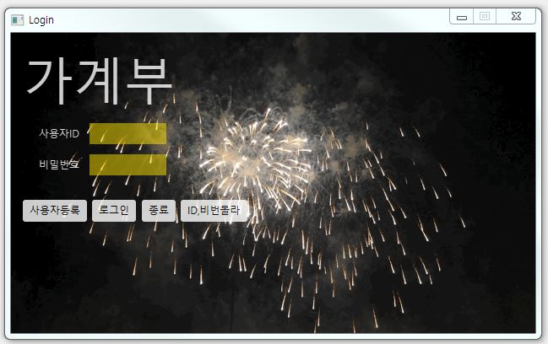
07. UI 및 기능설명
로그인화면
프로그램 종료

Slide 10
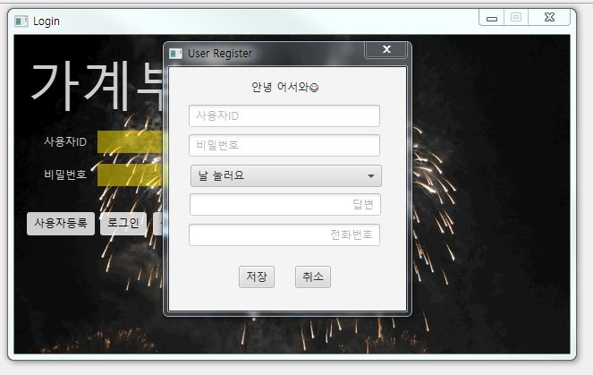
07. UI 및 기능설명
사용자등록화면
버튼을 누르면 화면이 열림

Slide 11
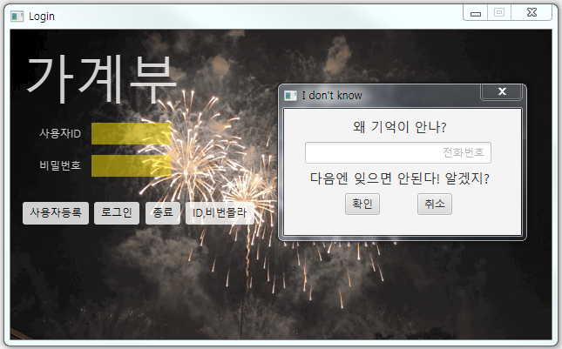
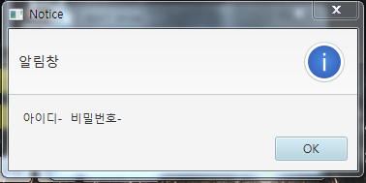
07. UI 및 기능설명
2. 전화번호입력후 아이디와
비밀번호를 가르켜주는
알림창
ID,비번몰라화면
1. 버튼을 누르면 화면이 열림

Slide 12
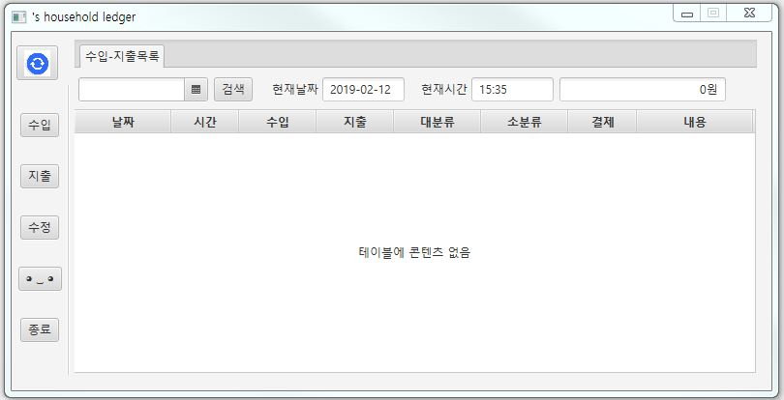
07. UI 및 기능설명
누르면 선택된 날짜, 현재날짜, 현재시간, 잔액, 테이블뷰
새로고침
1. 사용자ID, 비밀번호를 입력하고 로그인버튼
2. 수입지출목록화면이 나타남
로그인후의 화면
프로그램 종료

Slide 13
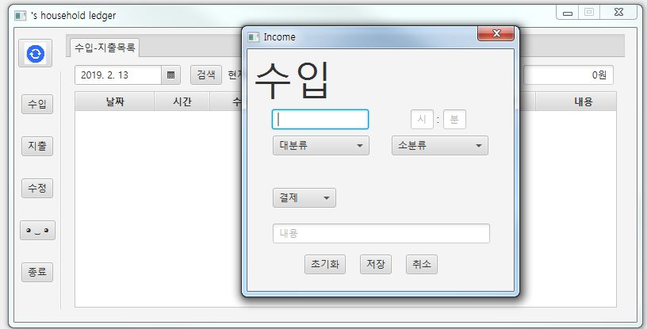
07. UI 및 기능설명
1. 원하는 날짜 설정->검색버튼
3.
금액 시간 대분류 소분류 결제 내용 입력->저장
창닫기->취소
모든내용없애기->초기화
2. 수입 누르면 창이 열림

Slide 14
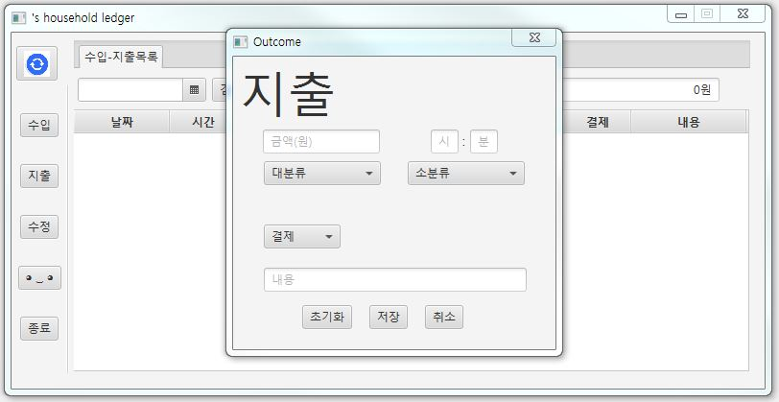

07. UI 및 기능설명
1. 원하는 날짜 설정->검색버튼
3.
금액 시간 대분류 소분류 결제 내용 입력->저장
창닫기->취소
모든내용없애기->초기화
2. 지출 누르면 창이 열림

Slide 15
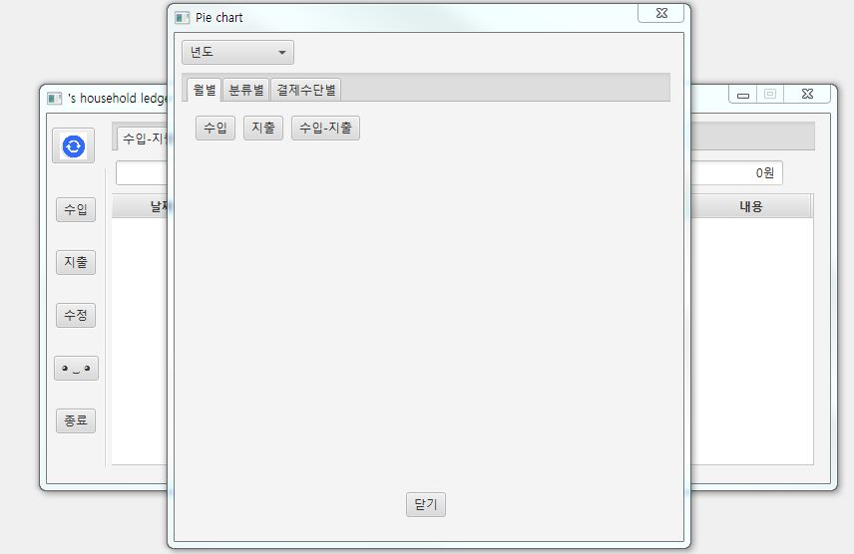
07. UI 및 기능설명
2. 원하는 년도를 선택하고
월별->수입, 지출, 수입-지출
분류별->수입,지출,
결제수단별로 볼 수 있음
1. 차트버튼을 누르면 창이 열림

Slide 16
08. 후기
예측하지 못한 상황들
스스로 빈틈없이 완벽하게 화면과 테이블을 설계하고 코딩을 시작했는데 문제가 생길만한 상황도 많이 발생하고 오류에서 시간을 많이 허비해서 초조했고 생각할 부분이 많아서 귀찮고 짜증났습니다.
아쉬운 디자인
“시간적 여유가 좀더 있었다면 디자인과 다른 부분들을 꾸몄을텐데” 라는 아쉬움이 들었습니다.
“내가 자바프로젝트를 완성하다니…”
처음 걱정과 달리 완성도가 높게 프로젝트를 끝내게 되어 뿌듯했습니다.

Slide 17
감사합니다.

